Slide 1
المحاضرة 03: بعض التطبيقات في برنامج SPSS
اولا: Les tableaux croisés
ثانيا: تكوين متغير جديد باستخدام معادلة
ثالثا: تجزئة النتائج
رابعا: المقارنة بين النتائج
خامسا : ترتيب البيانات

Slide 2
اولا: الجداول المتقاطعة Les tableaux croisés

Slide 3
تعريــــــف:
الجدول التقاطعي هو جدول يستخدم لتوزيع أفراد عينة الدراسة حسب متغيرين أو اكثر أو هو جدول يستخدم لعرض عدد الحالات( التكرارات) التي لها مجاميع مختلفة من قيم متغيرين مصنفين أو اكثر، ويمكن أن يرافق الجدول التقاطعي حساب ملخصات إحصائية واختبارات.
ويسمى الجدول التقاطعي لمتغيرين باسم الجدول الثنائي، ويسمى الجدول التقاطعي لأكثر من متغيرين باسم الجدول المركب.

Slide 4
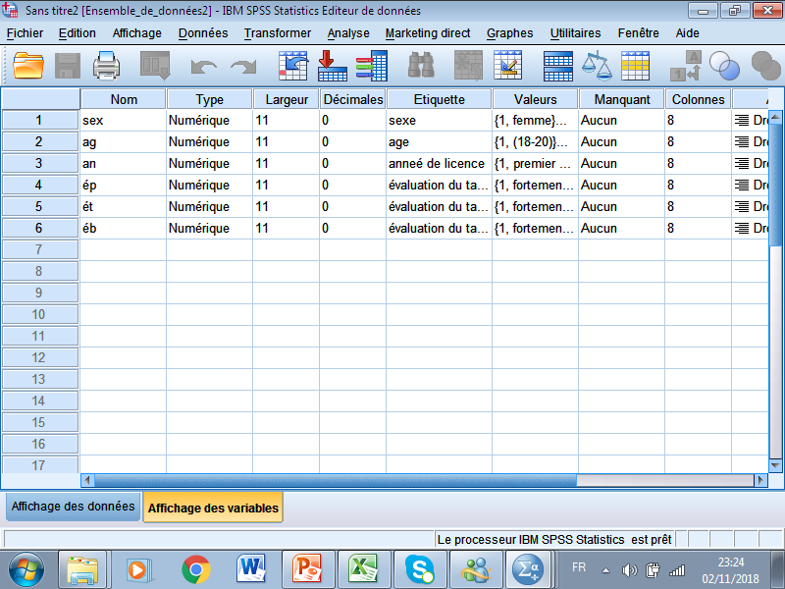
انشاء جدول تقاطعي لمتغيرين
مثال تقاطع متغير الجنس مع متغير برنامج السداسي

Slide 5
من قائمة analyze نختارStatistiques Descriptives
من القائمة الفرعيه نختار Tableaux croisés

Slide 6
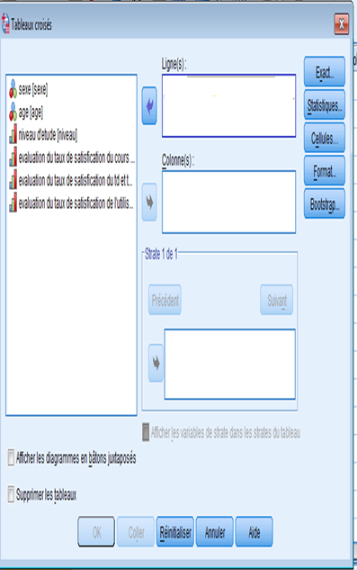
تظهر شاشة جديدة بعنوان Tableaux croisés ننقل المتغير Programme لقائمة Ligne وننقل المتغير Genre لقائمة Colonne
لتمثيل البيانات بيانيا باستخدام الأعمدة المزدوجة نختار Afficher les diagrammes en baton juxtaposés
لحجب الجدول المزدوج للمتغيرين نختار Supprimer les tableaux

Slide 7
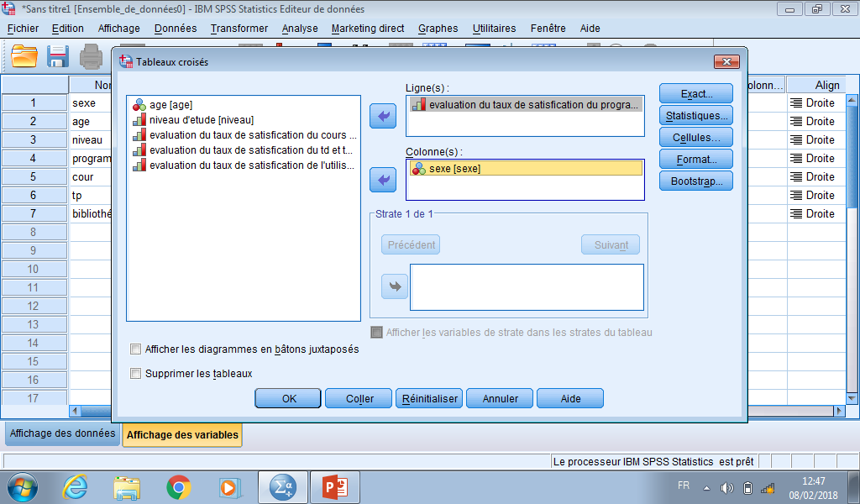

Slide 8
نختارCelluesلتحديد محتوى الخلية فتظهر شاشة جديده بعنوان Tableaux Croisés: Affichage des cellules
من Effectifsسوف نختار Observéحيث يستخدم لتعين عدد المشاهدات فى كل خلية ويمكن استخدام Attenduلتعين التوقعات لكل خلية والذى يستخدم عند اجراء اختبار الاستقلال.

Slide 9
من Pourcentageسوف نختارLigne, Position, Total ويقوم بتعين نسبة الخلية للعمود او الصف او المجموع.
الاختيار Residus يستخدم لتعين البواقى.
10- نضغط على Poursuivreللعودة للشاشة السابقة.

Slide 10
النتائج Output

Slide 11
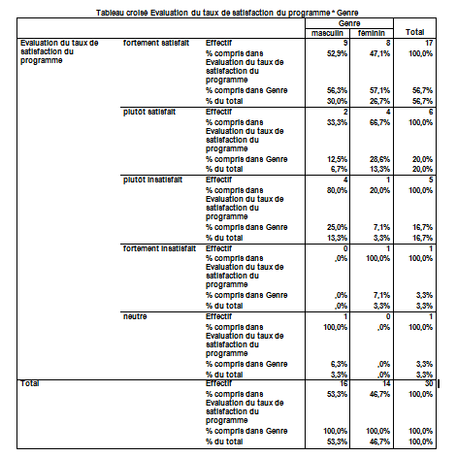

Slide 12
الجدول الأول: عرض ملخص عن الحالات من حيث عدد الحالات المستخدمه وعدد القيم المفقوده ونسبه كلا منها.
الجدول الثانى: هو الجدول المزدوج بين Programme فى الصفوف (Ligne(s)) و الجنس Genre فى الأعمدة (Colonne (s)) والخلايا تحتوى على كلا من عدد القيم ونسبه كل قيم بالنسبة للنوع وايضا البرنامج والمجموع
فعلى سبيل المثال الخليه الأولى تحتوى على العدد 9فتعنى انه يوجد 9أشخاص من النوع masculin أجابواعلى موافق جدا والذى يمثل 52.9% من الموافقين جدا و الذين عددهم هو 17 (أي:(9/17)*100%) (هذا التحليل على أساس السطر)
ويمثل56.3% من النوع masculin و الذين عددهم 16(أي: (9/16)*100%) (هذا التحليل على أساس العمود).
وايضا 56.7% من العدد الكلى للبيانات(30) (أي: (9/30)*100%) . (هذا التحليل على أساس total).
وهكذا التحليل يكون لكل باقي الخلايا.
لاحظ الصف والعمود الآخيرين فى الجدول المزدوج فهى تمثل التوزيعات الهامشية للمتغيراتGenreوايضا Programme

Slide 13
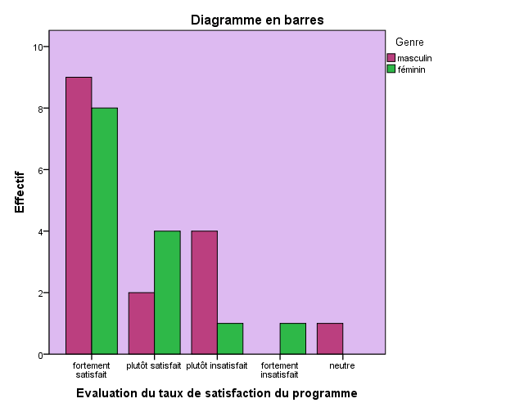
الشكل البيانى:
هو الأعمدة البيانية للجدول التقاطعي

Slide 14
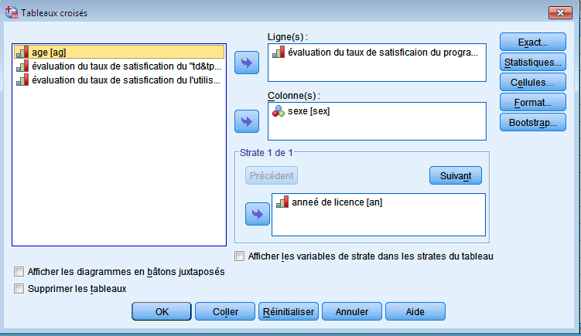
مع اضافة متغير ثالث مثال : اضافة متغير المستوى الدراسي

Slide 15
النتائج Output

Slide 20
ثانيا: تكوين متغير جديد باستخدام معادلة

Slide 21
مثـــــــــــال
لدينا المعطيات التالية و التي تمثل متوسط سعر الصرف السنوي بالدينار مقابل الدولار و الاورو في الجزائر خلال الفترة(2008-2014)
Année | 2008 | 2009 | 2010 | 2011 | 2012 | 2013 | 2014
DA/USD (a) | 64,5810 | 72,6467 | 74,3199 | 72,8537 | 77,5519 | 79,3809 | 80,5606
DA/EURO (b) | 94,8548 | 101,2979 | 103,4953 | 102,2154 | 102,1627 | 105,4374 | 106,9064
قم بإضافة متغير جديد يحتوي سعر الصرف بالدينار مقابل الدولار الأكبر أو يساوي 77دولار للدينار خلال الفترة (2008-2014)

Slide 22
الحل:
نقوم بإتباع الخطوات التالية:
Menu transformer --> calculer la variable--> variable cible (DAUSDsup77 اسم المتغير الجديد ) --> expression numérique (DA/USD اسم المتغير المراد كتابة المعادلة على أساسه) --> la condition Si -->inclure lorsque l’observation remplit la condition --> la variable : DA/USD >= 77
.

Slide 24
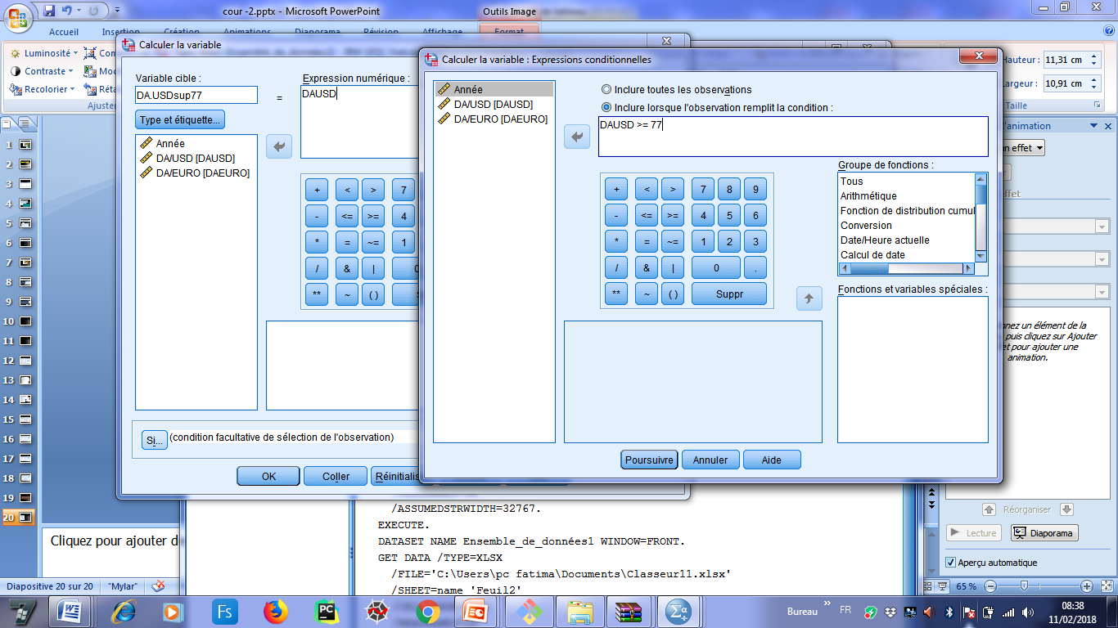

Slide 26
ثالثا:تجزئة النتائج

Slide 27
ليكن لدينا المثال التالي في برنامج spss

Slide 28
المطلوب: تحديد الوسط الحسابي لمتغير الراتب للإناث فقط أولا: تجزئة قاعدة البيانات على أساس متغير الجنس
Menu Données --> scinder un fichier--> séparer résultats par groupes--> la variable :SEXE --> ok

Slide 30
ثانيا: بعد تجزئة الملف على أساس متغير الجنس ، سيتم حساب الوسط الحسابي لمتغير الراتب للإناث فقط كما هو مطلوب
Menu Analyse --> statistiques descriptives--> effectifs--> la variable :SALAIRE --> statistiques -->tendance centrale
Cochez : Moyenne -->poursuivre -->ok

Slide 31
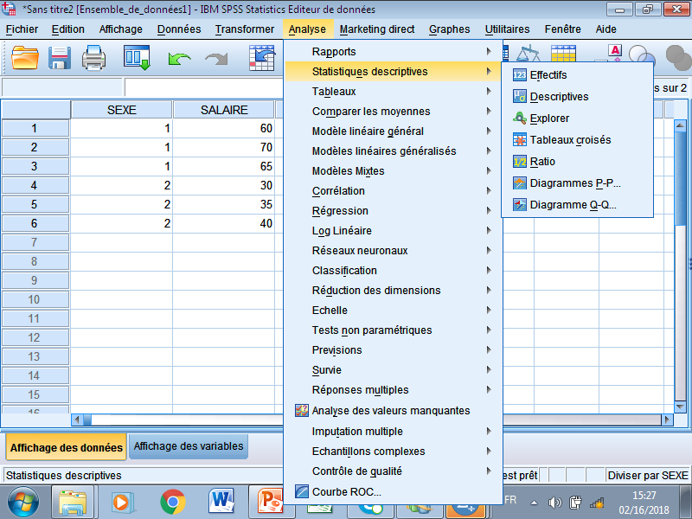

Slide 33
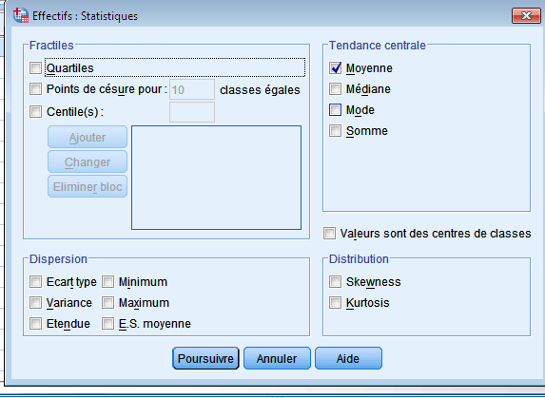

Slide 34
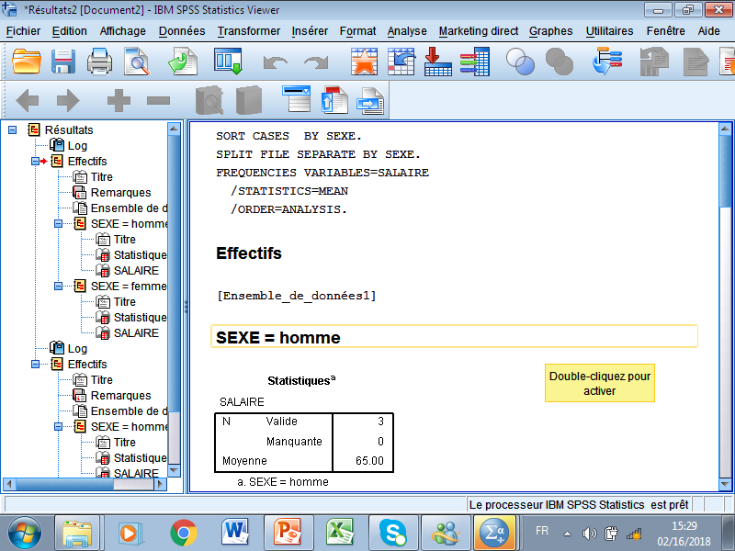
في ملف النتائج تظهر النتائج التالية :

Slide 35
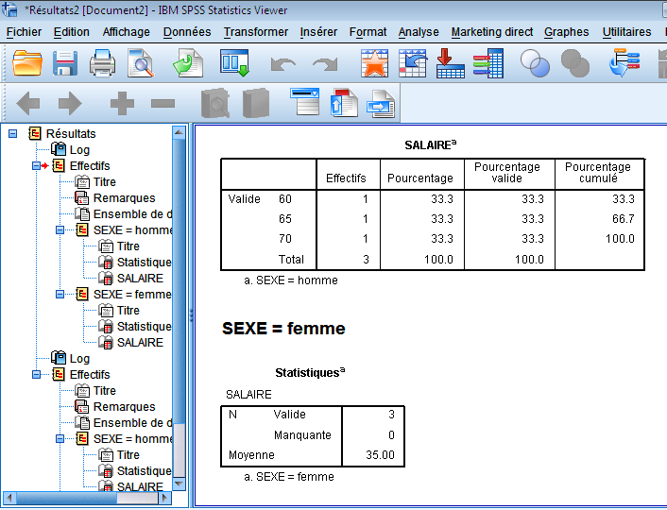

Slide 36
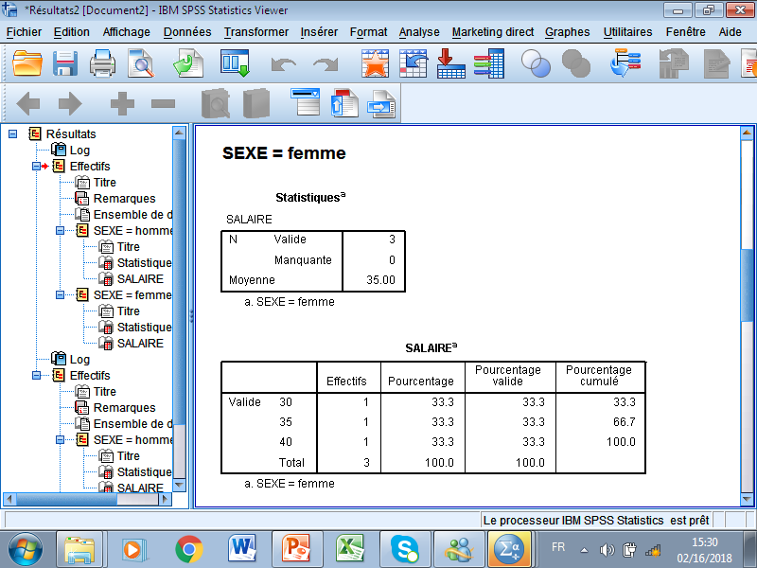

Slide 37
رابعا: المقارنة بين النتائج
ليكن لدينا المثال التالي في برنامج SPSS

Slide 38
المطلوب: مقارنة الوسط الحسابي لمتغير الراتب حسب الجنس اولا : تجزئة الملف على أساس متغير الجنس
Menu Données --> scinder un fichier--> comparer résultats par groupes--> la variable :SEXE --> ok
.

Slide 39
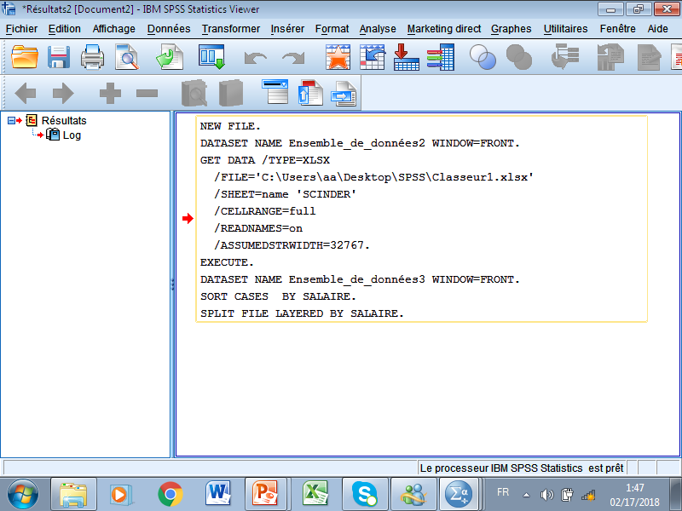

Slide 40
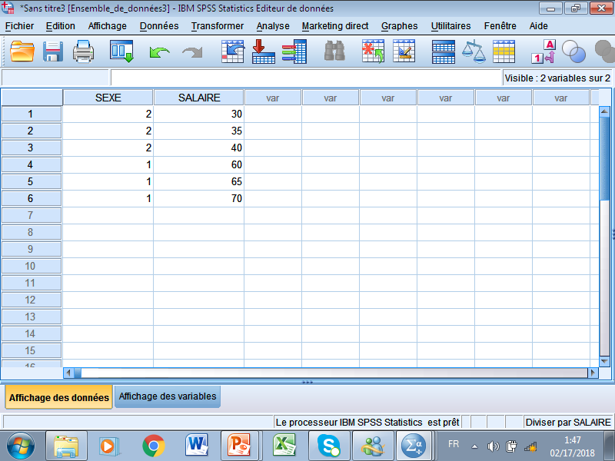

Slide 41
ثانيا: مقارنة الوسط الحسابي لمتغير الراتب
Menu Analyse --> statistiques descriptives--> effectifs--> la variable :SALAIRE --> statistiques
-->tendance centrale
Cochez : Moyenne -->poursuivre -->ok

Slide 42
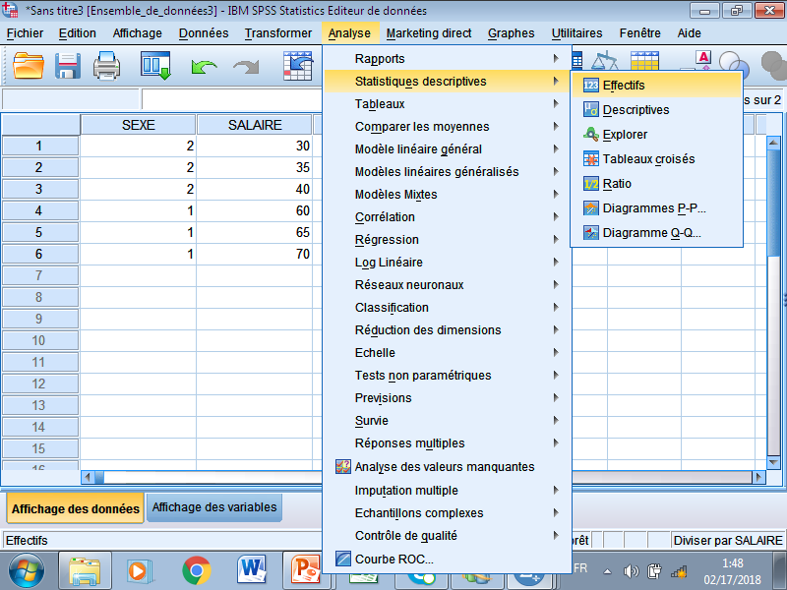
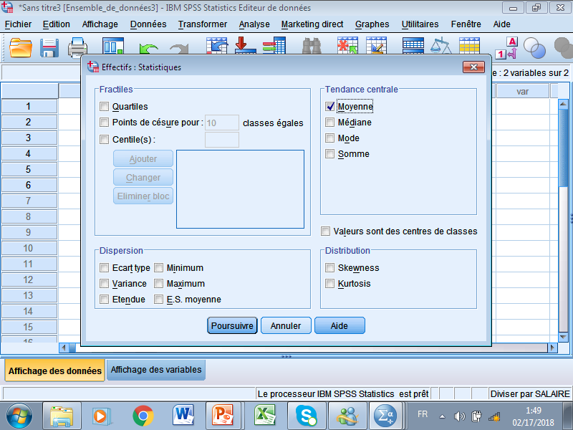

Slide 43
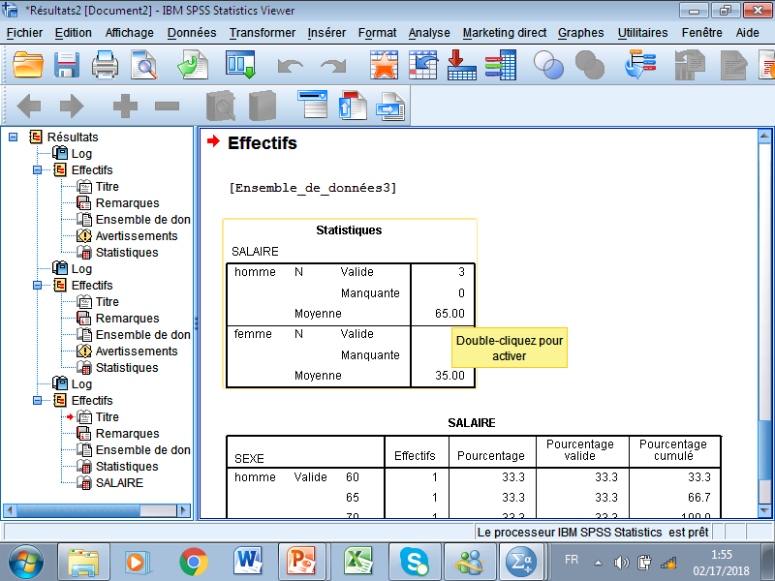

Slide 44
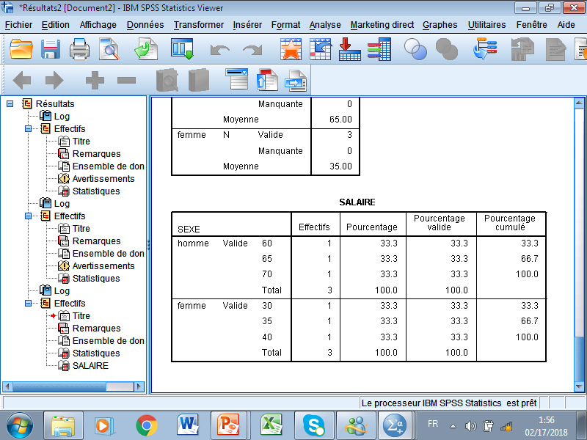

Slide 45
خامسا:ترتيب البيانات في برنامج SPSS

Slide 46
لدينا المثال التالي:

Slide 48
